Slide 1
Тема 8.2. Оперативные и постоянные запоминающие устройства
1. Характеристика и типы ОЗУ.
2. Постоянные запомина-ющие устройства.

Slide 2
Характеристика и типы ОЗУ
ОЗУ предназначено для хранения переменной информации, оно допускает изменение своего содержимого в ходе выполнения процессором вычислительных операций с данными: процессор может выбрать из ОЗУ код команды и данные (режим считывания) и после обработки поместить в ОЗУ полученный результат (режим записи). Причем возможно размещение в ОЗУ новых данных на месте прежних, которые в этом случае перестают существовать.

Slide 3
ОЗУ
ОЗУ статического типа
ОЗУ динамического типа

Slide 4
В ОЗУ статического типа хранимая информация остаётся неподвижной по отношению к носителю информации. Например, ЗУ на полупроводниковых транзисторах – если ЗУ установлено в «1», то это состояние сохраняется до тех пор, пока не будет произведена новая запись информации или не будет выключено питание (внутренняя и внешняя КЭШ-память, ОЗУ).

Slide 5
В ОЗУ динамического типа – информация находится в движении относительно носителя. Например, ЗУ на полупроводниковых конденсаторах – информация хранится в форме наличия или отсутствия заряда; из-за утечек постепенно уменьшается заряд, поэтому требуется постоянное восстановление заряда и конденсатор периодически подключают к источнику питания, кроме того при каждом обращении к ячейке динамической памяти производится её регенерация, т.е. восстановление данных (ОЗУ).

Slide 6
Постоянные запоминающие устройства
Постоянное запоминающее устройство – энергоНЕзависимая память, используется для хранения массива неизменяемых данных.
В ПЗУ информация заносится предварительно и в ходе работы процессора может только считываться.

Slide 7

Примеры ПЗУ:

Slide 8
Виды ПЗУ:
программируемые маскированием (масочные ПЗУМ, ROM).
электрически однократно программируемые (ППЗУ, PROM)
репрограммируемые (РППЗУ, RPROM)
программируемые логические матрицы (ПЛМ, PLM)

Slide 9
1) ПЗУ программируемые маскированием
Программирование ПЗУ производится в процессе его изготовления, используя маскирование поверхности при изготовлении диодов.
Основой таких ПЗУ является диодная матрица, представляющая собой решётку из горизонтальных и вертикальных шин, которые в определённых местах соединяются между собой через диоды.

Slide 10
Горизонтальные шины вместе с диодами – это ячейки ЗУ, их число определяется количеством слов, хранящихся в ПЗУ.
Вертикальные шины – считывающие, их число равно количеству разрядов в слове.

Slide 11
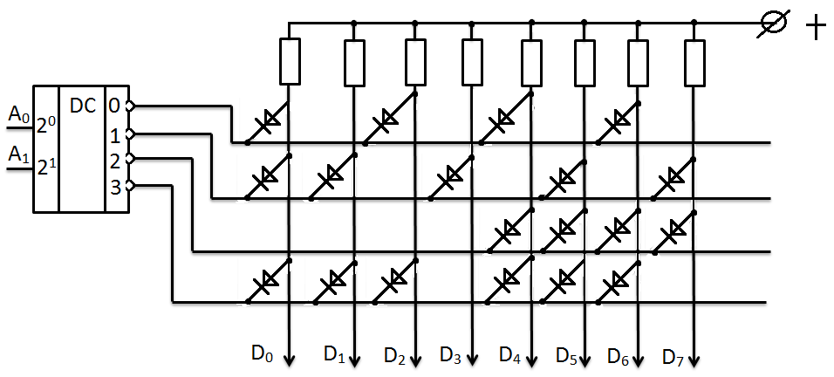
На схеме через диод соединены те считывающие шины, где записан ноль.
Слово | Двоичное представление | Шестнадцатеричный код
00 | 0101 0101 | 55Н
01 | 0010 1010 | 2АН
10 | 1111 0000 | F0Н
11 | 0001 0001 | 11Н

Slide 12
2) ПЗУ электрически однократно программируемые – программируемые пользователем

Slide 13
3) Репрограммируемые ПЗУ
Репрограммируемые ПЗУ – это устройства, которые допускают неоднократное изменение их содержимого. Стирание осуществляется либо УФ-облучением кристалла, либо воздействием электрическими сигналами.
Процедура программирования ПЗУ с УФ-стиранием предполагает два этапа: сначала производится стирание содержимого всех ячеек, а затем производится запись новой информации.

Slide 14
Относительно новый вид репрограммируемых ПЗУ – это флэш-память с электрической записью и электрическим стиранием в самом компьютере (может производиться стирание содержимого всех или части ячеек).

Slide 15
4) Программируемые логические матрицы
В настоящее время выпускаются микросхемы, содержащие блок конъюнкций и блок дизъюнкций, дополнительные выводы, элементы настройки, информационные цепи. Такие микросхемы обладают возможностью изменения её внутренней структуры таким образом, чтобы она обеспечивала реализацию заданных логических функций (программируемое соединение – плавкая перемычка).

Slide 16
Таким образом, изменяя соединение входных шин со столбцами конъюнкций и столбцов дизъюнкций с выходными шинами, можно реализовать большое число различных систем логических функций.

